Slide 1
STM32 TCP IP
Test Main controller

Slide 2
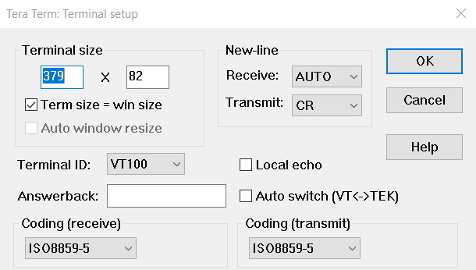
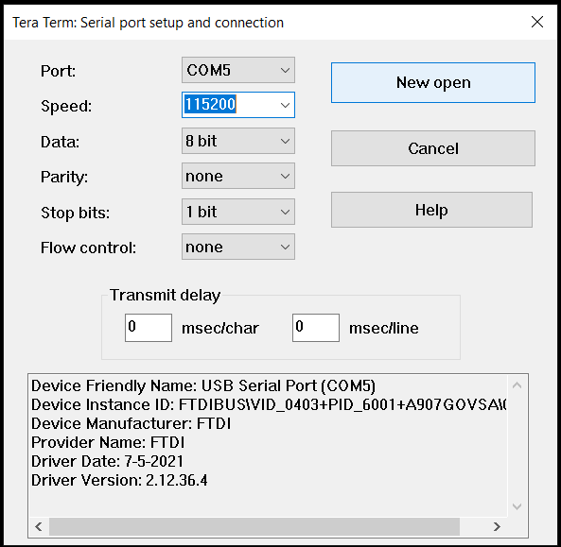
Verificare connessione di tipo VT100 Setup> Terminal

